Slide 1

স্বাগতম
শুরুতে চলুন
সামনে চলুন
পিছনে চলুন
ইন্টারনেট সহায়তা
শেষে চলুন

Slide 2
।
উপস্থাপনায়
সেলিনা আক্তার
ডব্লিউ বি ইউনিয়ন মডেল ইনস্টিটিউশন
উজিরপুর, বরিশাল

Slide 3
পাঠ পরিচিতি
শ্রেণী - ষষ্ঠ
বিষয় বাংলাদেশ ও বিশ্বপরিচয়
বিশেষ পাঠ - ভূমিরূপ
সময় - ৪০ মিনিট

Slide 4
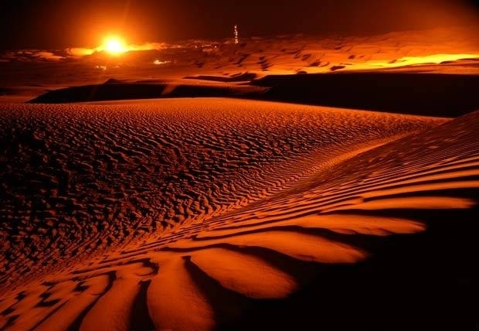
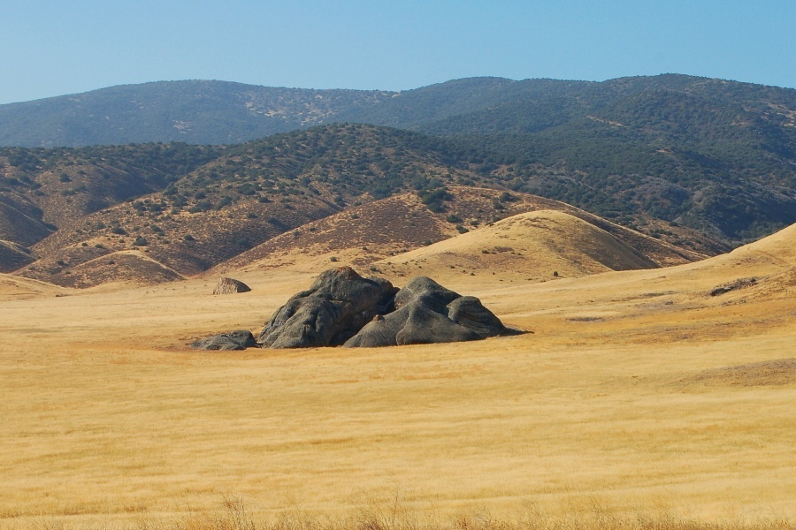
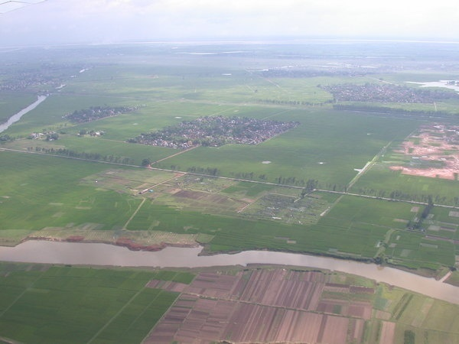
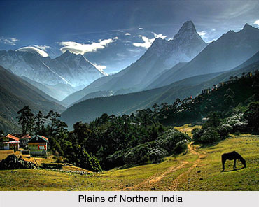
ছবিতে কি দেখতে পাচ্ছ?

Slide 5
পরিচিতি
ছবি প্রদর্শন
পাঠ শিরোনাম
শিখনফল
ভিডিও
পাঠ বিশ্লেষন
কর্ম পত্র – ১
মূল্যায়ন
বাড়ীর কাজ
শিখন ফল
ভূমিরূপ কী তা বলতে পারবে
পর্বত কী তা বলতে পারবে ।
বিভিন্ন শ্রেণীর পর্বতের ব্যাখ্যা করেত পারেব।
বিভিন্ন শ্রেণীর পর্বতের ছবি অঙ্কন করেত পারেব।

Slide 6
পরিচিতি
ছবি প্রদর্শন
পাঠ শিরোনাম
শিখনফল
ভিডিও
পাঠ বিশ্লেষন
কর্ম পত্র – ১
মূল্যায়ন
বাড়ীর কাজ
আজকের পাঠ
ভূমিরূপ
শুরুতে চলুন
সামনে চলুন
পিছনে চলুন
ইন্টারনেট সহায়তা
শেষে চলুন

Slide 7
পরিচিতি
ছবি প্রদর্শন
পাঠ শিরোনাম
শিখনফল
ভিডিও
পাঠ বিশ্লেষন
কর্ম পত্র – ১
মূল্যায়ন
বাড়ীর কাজ
পর্বত গঠনের প্রকৃয়াটি ভিডিও এর মাধ্যমে দেখি
শুরুতে চলুন
সামনে চলুন
পিছনে চলুন
ইন্টারনেট সহায়তা
শেষে চলুন

Slide 8

পরিচিতি
ছবি প্রদর্শন
পাঠ শিরোনাম
শিখনফল
ভিডিও
পাঠ বিশ্লেষন
কর্ম পত্র – ১
মূল্যায়ন
বাড়ীর কাজ
পর্বতের সংজ্ঞা:
ভূপৃষ্ঠের অতি উচ্চ, বহুদূর বিস্তৃত খাড়া ঢাল বিশিষ্ট শিলাস্তুপকে পর্বত বলে। যেমন হিমালয় পর্বত।
শুরুতে চলুন
সামনে চলুন
পিছনে চলুন
ইন্টারনেট সহায়তা
শেষে চলুন

Slide 9
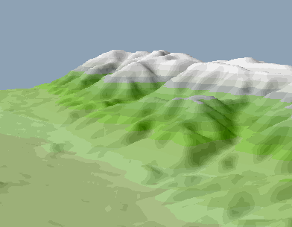
পরিচিতি
ছবি প্রদর্শন
পাঠ শিরোনাম
শিখনফল
ভিডিও
পাঠ বিশ্লেষন
কর্ম পত্র – ১
মূল্যায়ন
বাড়ীর কাজ
শুরুতে চলুন
সামনে চলুন
পিছনে চলুন
ইন্টারনেট সহায়তা
শেষে চলুন

Slide 10
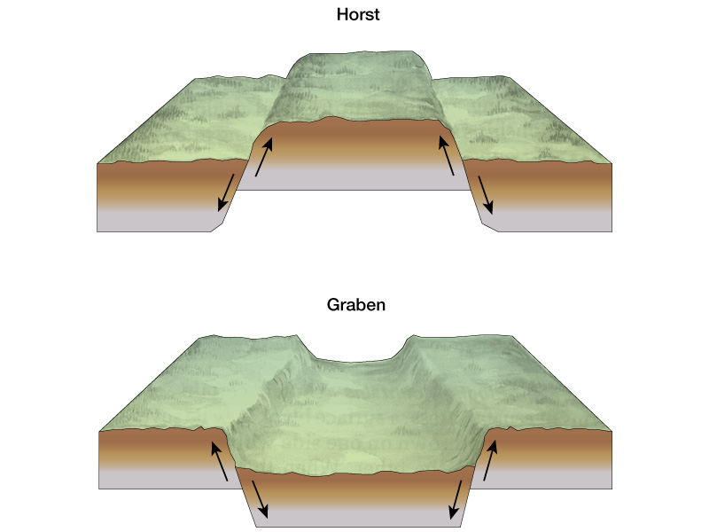
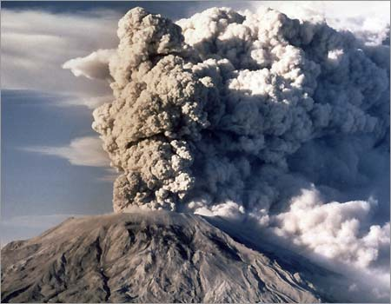
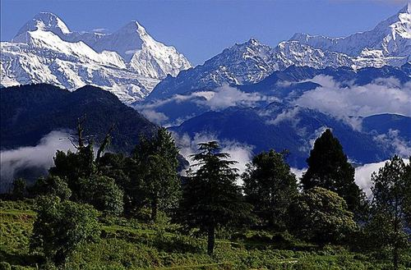
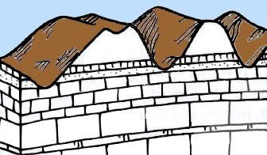
স্তুপ পর্বত
আগ্নেয় পর্বত
ভঙ্গিল পর্বত
ল্যাকোলিথ পর্বত

Slide 11
পরিচিতি
ছবি প্রদর্শন
পাঠ শিরোনাম
শিখনফল
ভিডিও
পাঠ বিশ্লেষন
কর্ম পত্র – ১
মূল্যায়ন
বাড়ীর কাজ
পর্বতের শ্রেণীবিভাগ
গঠন বৈশিষ্ট্য অনুসারে পর্বত চারভাগে ভাগ করা যায়।
১।ভঙ্গিল পর্বত বা ভাঁজ।
২।স্তুপ পর্বত।
৩।আগ্নেয় পর্বত ।
৪।ল্যাকোলিথ পর্বত।
এছাড়া ক্ষয়প্রাপ্ত হয়ে ক্ষয়জাত পর্বতের সৃষ্টি হয়েছে।
শুরুতে চলুন
সামনে চলুন
পিছনে চলুন
ইন্টারনেট সহায়তা
শেষে চলুন

Slide 12
স্তুপ পর্বত
আগ্নেয় পর্বত
ভঙ্গিল পর্বত
ল্যাকোলিথ পর্বত

Slide 13
পরিচিতি
ছবি প্রদর্শন
পাঠ শিরোনাম
ভিডিও
কর্ম পত্র- ১
পাঠ বিশ্লেষন
কর্ম পত্র – ২
মূল্যায়ন
বাড়ীর কাজ
`jxq KvR
Kg©cÎ-1
১। ভঙ্গিল পর্বতের বৈশিষ্ট্য লেখ।
২। স্তুপ পর্বতের ssসসসবৈশিষ্ট্য লেখ।
৩।আগ্নেয় পর্বতের বৈশিষ্ট্য লেখ।
৪।ল্যাকোলিথ পর্বতের বৈশিষ্ট্য লেখ।
শুরুতে চলুন
সামনে চলুন
পিছনে চলুন
ইন্টারনেট সহায়তা
শেষে চলুন

Slide 14

Kg©cÎ-2
সত্যি মিথ্যা নির্ণয় কর।
১. পার্বত্য উপত্যকা ভঙ্গিল পর্বতের উদাহরণ।
সত্যি
মিথ্যা
২. পৃথিবীর অভ্যন্তরে গলিত শিলা ও ম্যাগমা জমাট বেঁধে আগ্নেয় পর্বতের সৃষ্টি করে।
সত্যি
মিথ্যা
৩. পাঞ্জাবের লবণ পর্বত স্তুপ পর্বতের উদাহরণ।
সত্যি
মিথ্যা
৪. আমেরিকার ব্লাক হিলস ল‍্যাকোলিথ পর্বতের উদাহরণ।
সত্যি
মিথ্যা
৫. নিচের ছিবিটি আগ্নেয় পর্বতের উদাহরন।
সত্যি
মিথ্যা
শুরুতে চলুন
সামনে চলুন
পিছনে চলুন
ইন্টারনেট সহায়তা
শেষে চলুন

Slide 15

পরিচিতি
ছবি প্রদর্শন
পাঠ শিরোনাম
শিখনফল
ভিডিও
পাঠ বিশ্লেষন
কর্ম পত্র – ১
মূল্যায়ন
বাড়ীর কাজ
ধন্যবাদ
উত্তর সঠিক হয়েছে
প্রশ্নে ফিরে যাই
সামনে এগিয়ে যাই
শুরুতে চলুন
সামনে চলুন
পিছনে চলুন
ইন্টারনেট সহায়তা
শেষে চলুন

Slide 16

পরিচিতি
ছবি প্রদর্শন
পাঠ শিরোনাম
শিখনফল
ভিডিও
পাঠ বিশ্লেষন
কর্ম পত্র – ১
মূল্যায়ন
বাড়ীর কাজ
দু:খিত
আবার চেষ্টা কর
প্রশ্নে ফিরে যেতে চাই
সামনে এগিয়ে যেতে চাই
শুরুতে চলুন
সামনে চলুন
পিছনে চলুন
ইন্টারনেট সহায়তা
শেষে চলুন

Slide 17
পরিচিতি
ছবি প্রদর্শন
পাঠ শিরোনাম
শিখনফল
ভিডিও
পাঠ বিশ্লেষন
কর্ম পত্র – ১
মূল্যায়ন
বাড়ীর কাজ
মূল্যায়ণ
1| মালভূমি কত প্রকার?
2| কোন ভূমির উচ্চতা যদি ৫০০ মিটার হয় তবে তাকে আমরা কি বলি?
4| রকি কোন শ্রেণীর পর্বত?
3| পর্বতগাত্র ক্ষয়্প্রাপ্ত হওয়ার জন্য কোন কোন উপাদান দায়ী?
শুরুতে চলুন
সামনে চলুন
পিছনে চলুন
ইন্টারনেট সহায়তা
শেষে চলুন

Slide 18
পরিচিতি
ছবি প্রদর্শন
পাঠ শিরোনাম
শিখনফল
ভিডিও
পাঠ বিশ্লেষন
কর্ম পত্র – ১
মূল্যায়ন
বাড়ীর কাজ
বাড়ির কাজ
একটি আগ্নেয় পর্বতের ছবি অঙ্কন কর এবং বাংলাদেশের পর্বতসমূহ আগ্নেয় নয় কেন? তোমার উত্তেরর স্বপক্ষে যুক্তি দাও।
শুরুতে চলুন
সামনে চলুন
পিছনে চলুন
ইন্টারনেট সহায়তা
শেষে চলুন

Slide 19
পরিচিতি
ছবি প্রদর্শন
কবি পরিচিতি
পাঠ শিরোনাম
ভিডিও
কর্ম পত্র- ১
পাঠ বিশ্লেষন
কর্ম পত্র – ২
মূল্যায়ন
বাড়ীর কাজ
সকলকে ধন্যবাদ
শুরুতে চলুন
সামনে চলুন
পিছনে চলুন
ইন্টারনেট সহায়তা
শেষে চলুন

